Slide 1
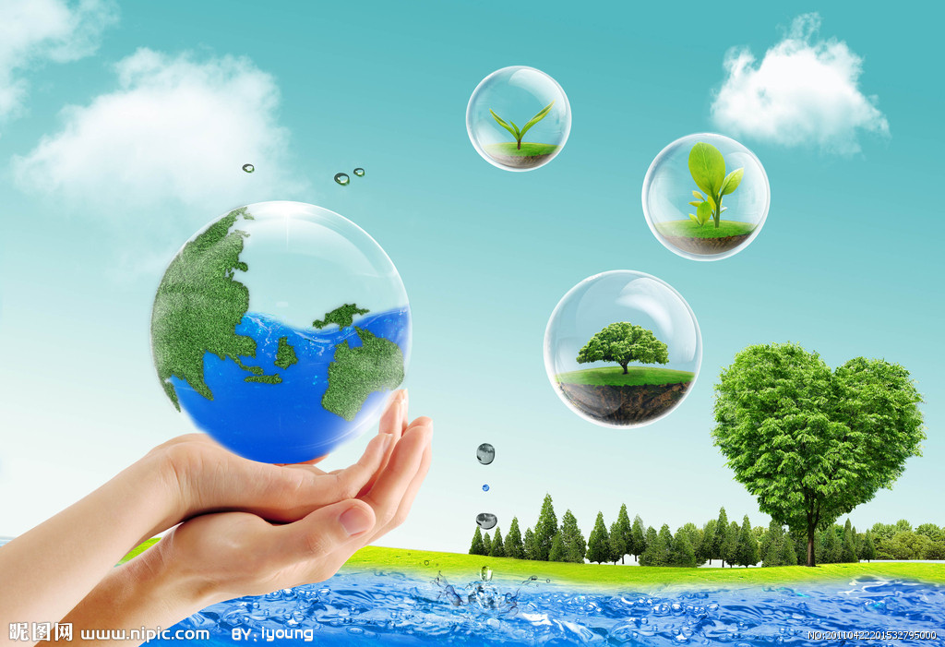
26
水

Slide 2
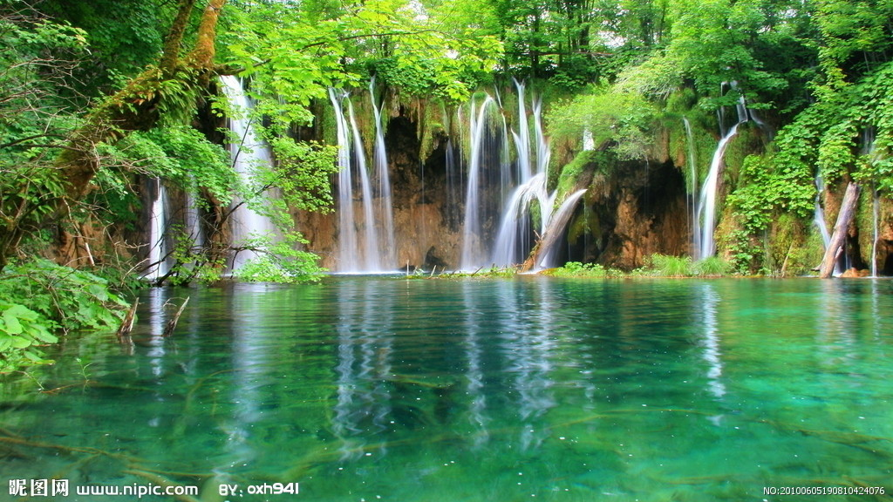

Slide 3
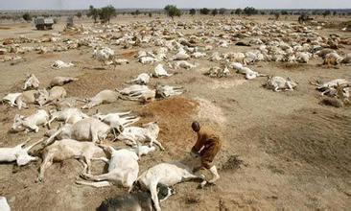

Slide 4
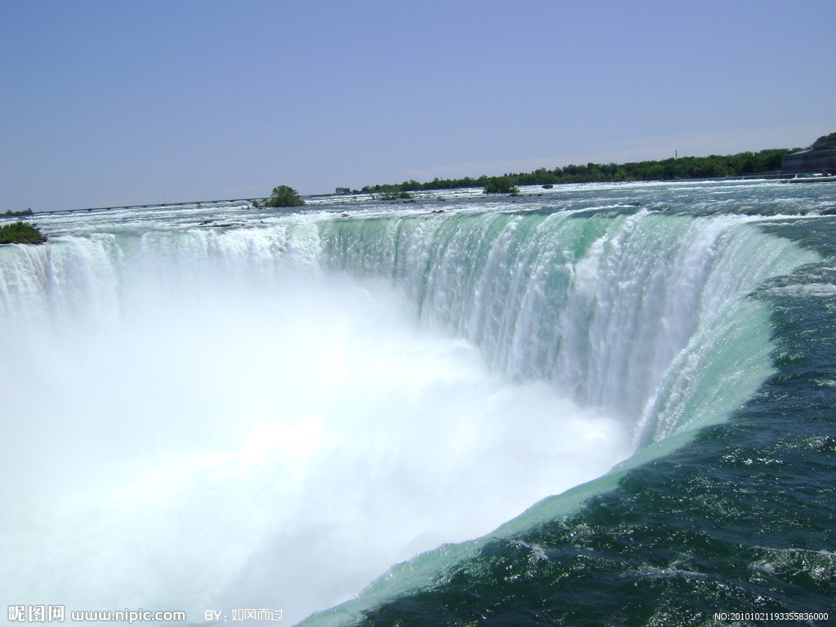

Slide 5
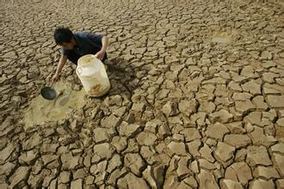

Slide 6
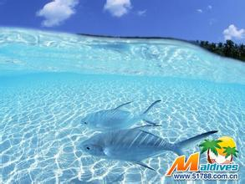

Slide 7
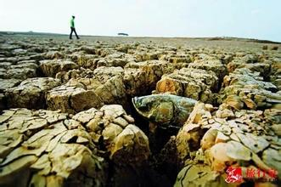

Slide 8
我会读：
洗澡 清凉 倾注 滑动
干燥 炎热 风干 晒干
权威 幸福 痛快
钥匙 渴望 期盼 盼望
水窖 储藏 一勺水 膝盖

Slide 9
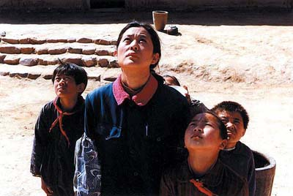
水,成了村子里最珍贵的东西.

Slide 10
“请我喝酒不如请我喝水”这是村里人说得最多的话。
说明了水比酒都珍贵

Slide 11
记得那时我们一个村子的人吃水，都要到十公里之外 的一处很小的泉眼里去挑水，经常要排上一个小时的长队，才可以挑上一担回家。
一个村子
十公里
一处很小
一个小时
一担
“请我喝酒不如请我喝水”

Slide 12
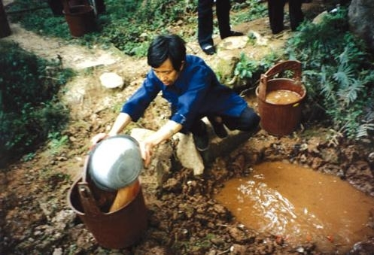

Slide 13
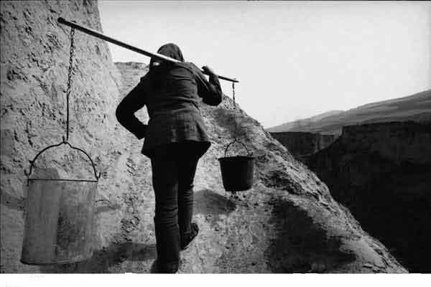

Slide 14
先是像我们这样的孩子，全身脱得光溜溜的，在雨中奔跑跳跃，大呼小叫，尽情地享受水带给我们的抚摸与清凉，还仰起头，张大嘴巴，去吃来自天空中的水。
我们会呼叫些什么？除了文中所说的“奔跑跳跃”“吃水”以外，我们还会做些什么？那些大人又会做些什么呢？

Slide 15
读一读，比一比
* 只有在下雨的日子，大家才可以痛痛快快地洗上一回澡。
* 在下雨的日子,大家可以洗上一回澡.
说一说
用 “只有……才……” 说一句话。

Slide 16
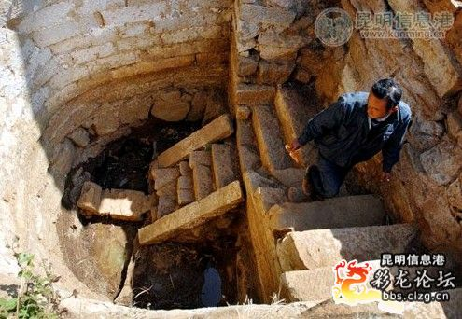

Slide 17
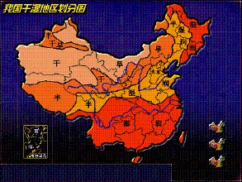

Slide 18
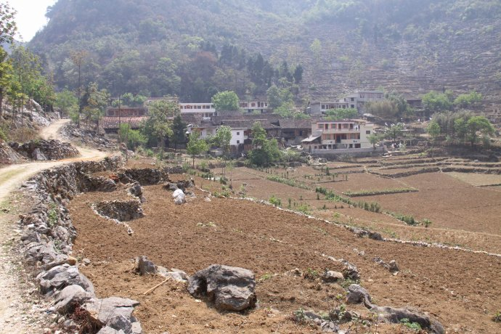

Slide 19
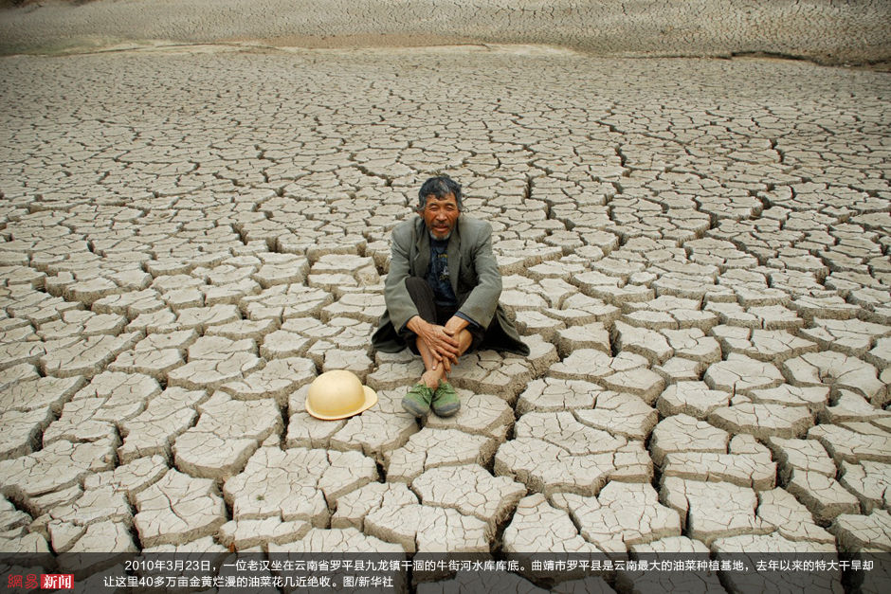

Slide 20
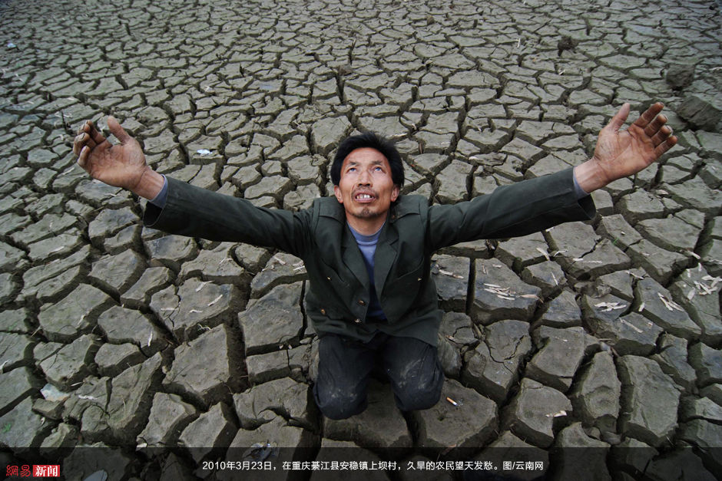

Slide 21
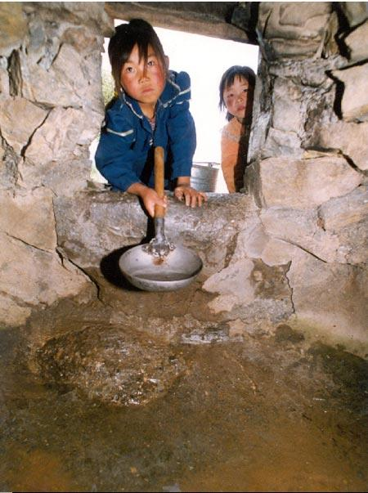

Slide 22
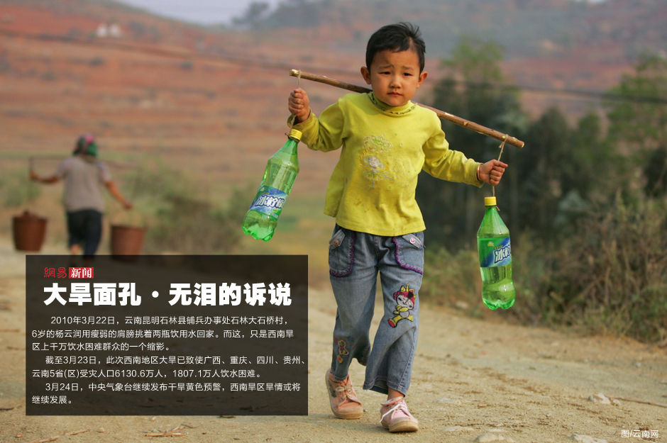

Slide 23
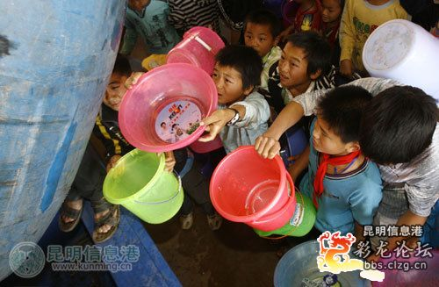

Slide 24
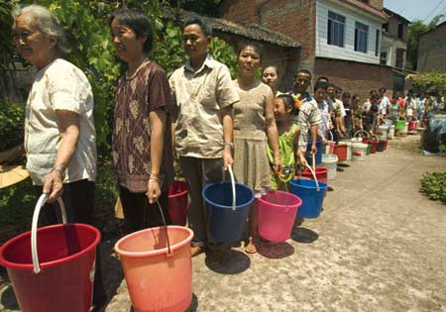

Slide 25
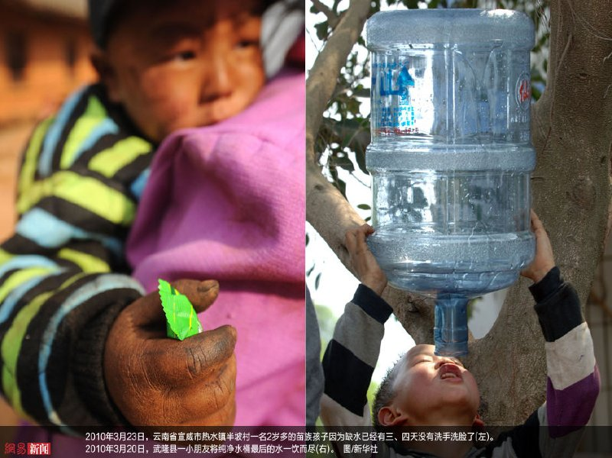

Slide 26

特别是在夏天，在骄阳下忙了一天之后，男女老少都有一种将要被风干的感觉。
我们四兄弟，像四根将要被晒干的狗尾巴草一样……

Slide 27
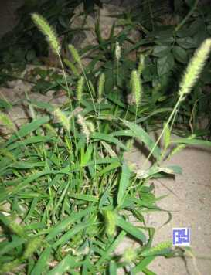
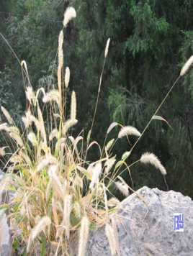

Slide 28
从头顶倾注而下的水滑过了我们的脸，像一条小溪流，顺着脖子缓缓地滑过了我们的胸和背，然后又滑过了我们的大腿和膝盖……在水的滑动中，我听得到每个毛孔张开嘴巴的吸吮声，我感觉得到血管里血的流动在加快。水，它不多不少，在抚摸过全身的每一寸皮肤后，刚好能够润湿脚板，地上几乎没有一滴被浪费掉的水。

Slide 29
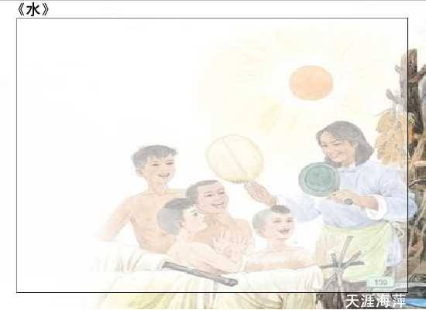
从头顶倾注而下的水 滑过了 我们的脸， 像一条小溪流， 顺着脖子缓缓地 滑过了 我们的胸和背， 然后 又滑过了 我们的大腿和膝盖…… 在水的滑动中， 我听得到每个毛孔张开嘴巴的吸吮声， 我感觉得到 血管里血的流动在加快。

Slide 30
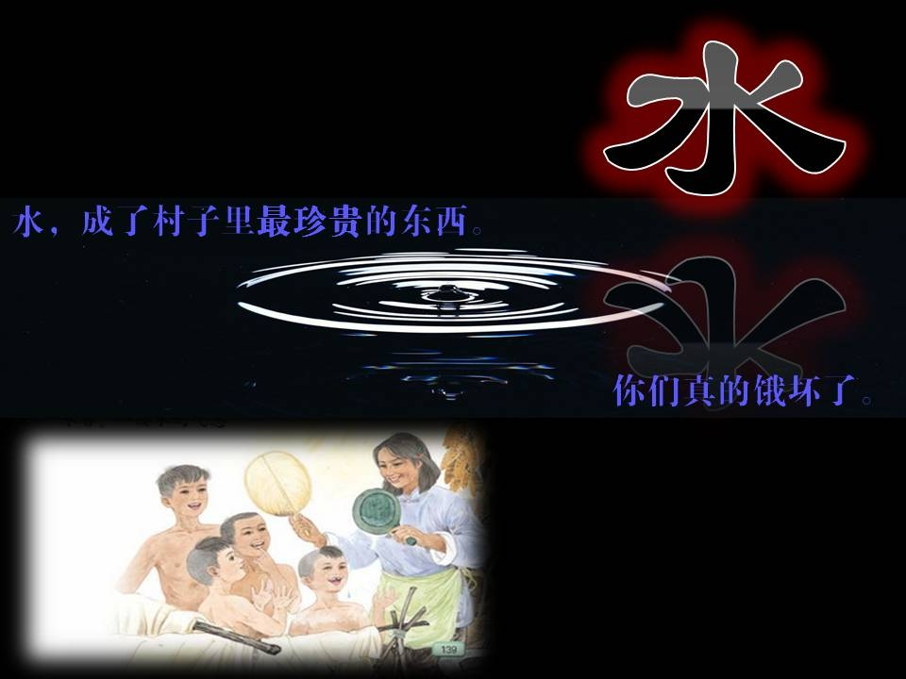

Slide 31
这是一种反衬的写法。愈是写用雨水“洗澡”的痛快,愈反衬出平时不能“洗澡”之苦；愈是写“一勺水”洗一次“淋浴”的舒服，愈反衬出平时无水“淋浴”时的难受。在这种“乐”中，包含着缺水的苦涩, 可以让读者更深刻的体会到水的珍贵。

Slide 32
有水莫忘缺水时，莫要痛快一时，痛苦一世。

Slide 33
作业（任选一题）：
1、请同学们交流搜集到的有关节约用水的名 言警句
2、设计两条节约用水的宣传语。
3、观察你家里一天的用水情况，把你的
感想写下来。

Slide 34
水窖：中国西北黄土高原省、区的部分地区，由于自然和历史的原因，极度缺水。那里的人、畜用水几乎全靠人工蓄集有限的雨水。人们在地下修建的蓄集雨水的容器，被称为水窖。在田边路旁水流汇集的地方，挖掘瓶状土窖，内壁及底部均有防渗设施，除供人畜饮用外，还可浇灌农田，也起蓄水保土作用。也叫旱井。

Slide 35


